Slide 1
Gestion de projet
Laurent Berenguier – laurent.berenguier@gmail.com
Patrick Reynoudt – patrick.reynoudt@gmail.com

Slide 2
Objectifs du cours
Ce cours doit vous permettre de comprendre :
  Ce qui s’entend derrière le terme « gestion de projet »
  Les métiers des projets (en particulier celui du chef de projet)
  Les enjeux et problématiques des projets
  Les processus incontournables
Moyens
  Support de cours ppt
  Retours d’expérience
  Mises en situation pratiques
Vos attentes et objectifs personnels

Slide 3
Sommaire des cours
Introduction gestion de projet
Les cycles de production
La construction d'un projet
Zoom sur les processus
Travaux dirigés
  Lancement projet
  Gestion des risques
Travaux pratiques
  Activités projet et planning
  Suivi et consolidation du planning
  Manipulation MS Project

Slide 4
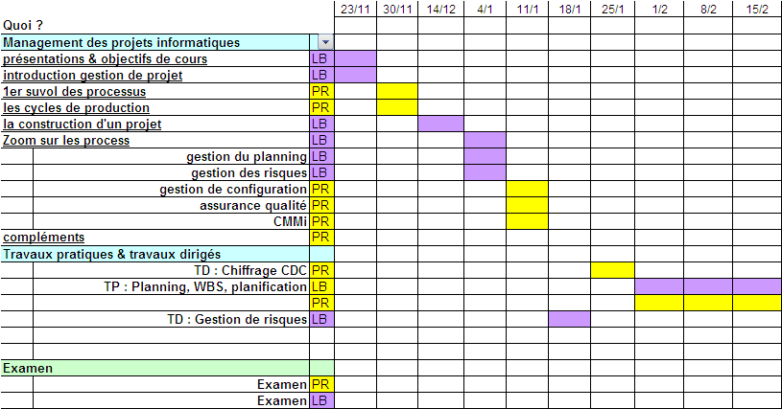
Calendrier des cours
Pas de cours les : 07/12, 21/12, 28/12, fin du cours avant les congés de février

Slide 5
TD – Questions ouvertes
Selon vous :
  Qu’est-ce qu’un projet ?
  Qu’est-ce qu’un manager de projet ?
➔ Restitution collective

Slide 6
Un projet ?
Une définition : Un ensemble de dispositions temporaires mises en œuvre dans le but de fournir un produit ou service singulier
  Disposition = moyens matériels, humains, organisationnels
  Temporaire = un début / une fin
  Mis en œuvre = exécuté en tant que maître d’œuvre du projet
  Dans le but = répondre à un besoin, celui du maître d’ouvrage ou commanditaire
  Produit ou service = différentes natures de prestation (industriel / intellectuel)
  Singulier = a priori, si le produit ou le service existe déjà, le besoin est déjà couvert et il n’y a pas lieu de lancer un tel projet !

Slide 7
Un projet ?
Un projet peut être décomposé en plusieurs sous-projets (on parle aussi de programme)
Exemples de projets :
  Développement d’une nouvelle automobile : X06=Twingo, durée 4 ans…
    Sous-projet 1 : design, prototype 1, 2…
    Sous-projet 2: conception des optiques de phares
    Sous-projet N : industrialisation
  Désensablage du mont Saint-Michel (8 ans)
  Une entreprise est en soit un projet, dont les maîtres d’œuvres sont les associés et dont le but est la raison sociale
L’organisation en projet se confronte à l’organisation par institution en corps de métier, la Twingo est une réussite de cette mutation chez Renault
  A son avantage, le mode projet permet d’optimiser les coûts de production et donne au travail un but commun (le produit, c’est une démarche singulière) et non un but métier (le savoir-faire qui est une démarche « universelle »)

Slide 8
Le management de projet ?
Le management de projet, ou la gestion de projet fait partie intégrante de l’ingénierie logicielle, au même titre que :
  les méthodes de développement
  les normes
  l’application de processus qualité
  …
Le génie logiciel = ensemble de techniques visant à maîtriser la production d’outils logiciels
  Coût, qualité, délais… complexité
  Dans le respects d’enjeux : fonctionnalité, fiabilité, utilisabilité, rendement, maintenabilité, portabilité

Slide 9
Le management de projet ?
Une définition : terme repris de l’anglais équivalent à gérer / administrer. A l’origine, le mot est italien (maneggiare) et signifie contrôler
Le management est un terme vaste. Il existe plusieurs domaine / niveaux de management. On les regroupe habituellement sous ce terme les verbes : planifier, organiser, impulser, contrôler… dans le contexte :
  Planifier : capacité à prévoir (comportement d‘un système/d’une équipe/d’une organisation en fonction des variations de son environnement) et quantifier
  Organiser : coordonner des moyens à disposition et/ou pouvant être obtenus
  Impulser : être le moteur d’une organisation, favoriser sa dynamique (écouter, comprendre, orienter, guider, accompagner)
  Contrôler : c’est un élément essentiel de tout projet, le contrôle est exercé à tous niveaux et permet d’éviter l’effet « tunnel »

Slide 10
Le management de projet ?
Il existe :
  De nombreux ouvrages traitant du sujet, souvent spécialisés par domaines, et de nombreux traitent de l’informatique.
  De nombreuses formations, et des écoles de management
En informatique, le type de management est directement ou indirectement lié à la méthodologie de développement car celle-ci décrit en général une organisation.
Dans les grandes entreprises, il existe souvent des éditions internes de guide de management (c’est le cas chez LOGICA, C&GY, …)
Le management s’exerce à différents niveaux :
  Projet, services, entité, zone géographique
  En terme de management de projet, il convient de distinguer les métiers suivants :
    Chargé de projet / Chef de projet / Directeur de projet / Responsable Production ➔ au-delà, l’aspect « projet » s’efface, la maille devient l’entité
Le management de projet c’est :
  Le Management des équipes (organisation et RH)
  Le Management de la relation client (business)
  Le Management des processus mis en œuvre (organisation)
La tendance actuelle de production informatique tend vers l’offshorisation et l’organisation en centre de service : projet ou institution ?

Slide 11
Les métiers des projets informatiques
Les métiers s’organisent selon les 3 composantes du projet
  Technique
    Développeurs
    Experts techniques / Consultants
    Systèmes et base de données
  Fonctionnel ou métier
    Analyste / concepteur
    Experts métier / Consultants
  Organisation
    Manager

Slide 12
Les métiers des projets informatiques
Zoom sur le manager / chef de projet
  Chargé d’une équipe, il est responsable de l’avancement d’un projet, et du respect des enjeux. Il doit atteindre un résultat conforme aux attentes de la maîtrise d’ouvrage
  Le chef de projet se trouve au carrefour d’intérêts parfois contradictoires
    Son client : souhaite en avoir le + possible pour son argent
    Sa direction : souhaite maximiser le + possible les profits (investissement minimale, moyens minimums)
    Son équipe : souhaite se faire plaisir sur la mission (complexité & innovation techniques, moyens confortables, sur-qualité)
    …
  Les qualités d’un bon CP :
    Leadership / Expression et synthèse / Analyse / intuition, esprit d’anticipation
    Défis / engagements / suit et développe les compétences
    Communicateur

Slide 13
Les métiers des projets informatiques
Zoom sur le manager / chef de projet
  Quelques données à avoir en tête :
    Délai : délai prévu * 1.5 => 50% de dérive
    30-40-30 : conception / programmation à proprement dite / validation
    Coût d’une modification = 1 en phase de conception / 1,5 à 6 en phase de programmation / 70 après déploiement
    Entre 10 et 20 % de la charge totale est alloué aux tâches transverses (qualité, pilotage, direction…)
  Au quotidien, le CP assure :
    La communication équipe, client, direction
    Le suivi du travail, l’affectation des tâches, re-estimation, prévision
    La gestion des risques, des conflits (internes et externes), des imprévus
    Que l’ensemble des processus de production sont en mis œuvre sur son projet conformément aux dispositions qualité (il en est le garant)

Slide 14
Système qualité
Le système qualité, un outil pour l’équipe projet et le manager de projet
  Un système qualité est un dispositif complet qui doit permettre la mise en œuvre de la politique qualité et l'amélioration continue de la performance.
  De manière plus pragmatique, il comprend :
    un système qui documente les pratiques (processus, modes opératoires, ...)
    un système de vérification (audits internes par exemple…)
    un système d'analyse des résultats au niveau de la Direction
    …
  Ce système peut couvrir toutes les opérations du projet et même de l’organisation
    Production
    Ressources humaines
    Commerce
    Management

Slide 15
Qu’est-ce qu’un processus ?
Entrants
Livrables
Processus
Activité 1
Activité 3
Activité 2
Rôles et responsabilités

Slide 16
Exemple de processus et d’organisation
Commerce
Processus de vente
Processus de suivi client
Production
Processus de management
- Lancement, Suivi d’équipe, prévision, planning, reportings (client, interne, financier, …)
Ressources humaines
Gestion
Processus d’exécution
- Conception, construction, qualification,
Processus de support
- Gestion des risques, de configuration, livraisons, revues (process, documents, code, …)

